Slide 1
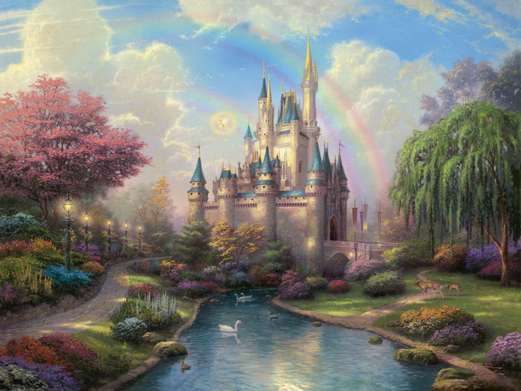
Страна Красивой Речи

Slide 2
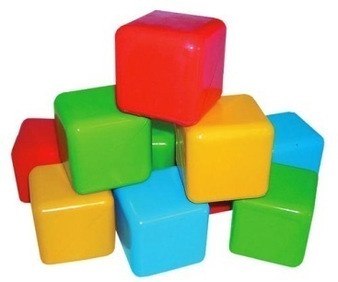
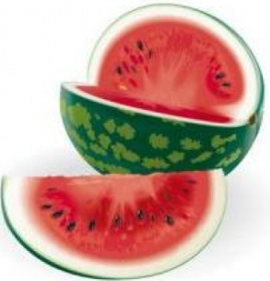
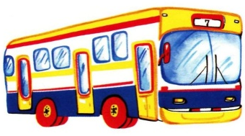
Сказка

Slide 3
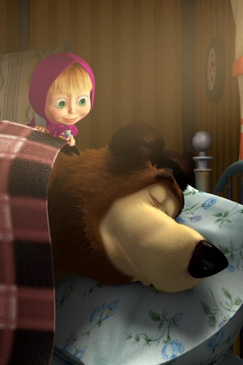

Slide 4
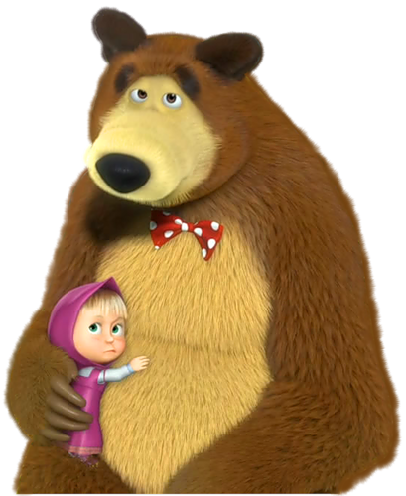
К
МИША

Slide 5
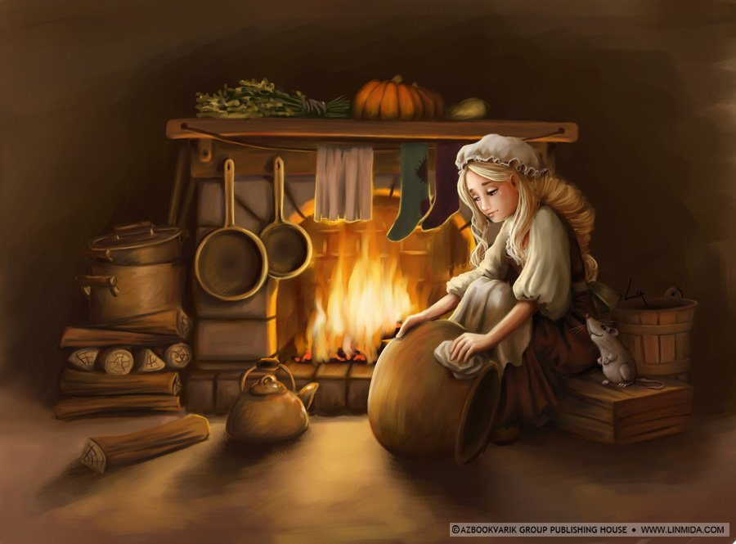

Slide 6
ТЕТ
КНИ
ГА
ЛА
ШКО
РАДЬ

Slide 7
ШКО
ЛА
РАДЬ
ТЕТ
КНИ
ГА

Slide 8
Н

Slide 9
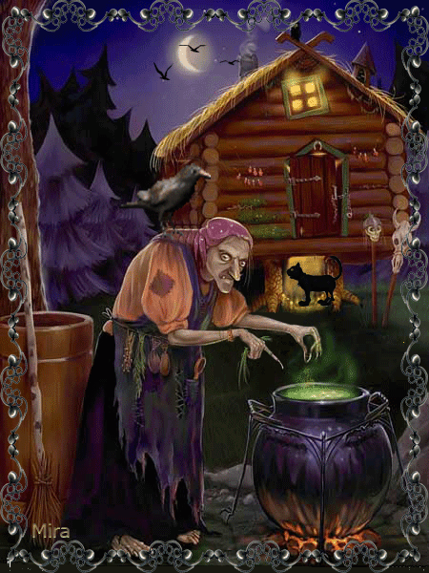

Slide 10
КО | БА | КИ
ЛО | РО | ША
СО | ДИ | ВЫ
ЛИ | ЗЫ | СЫ

Slide 11
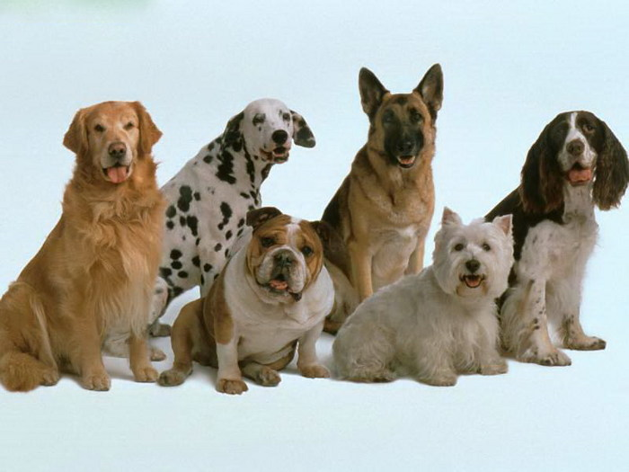
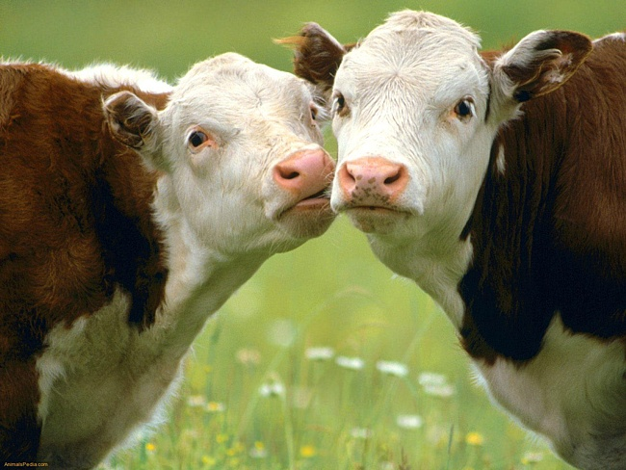
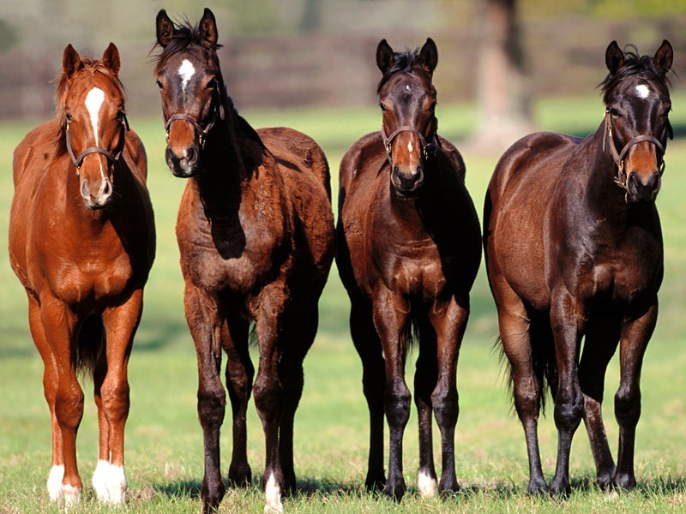
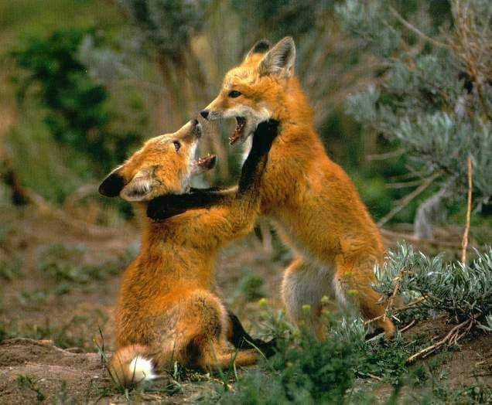
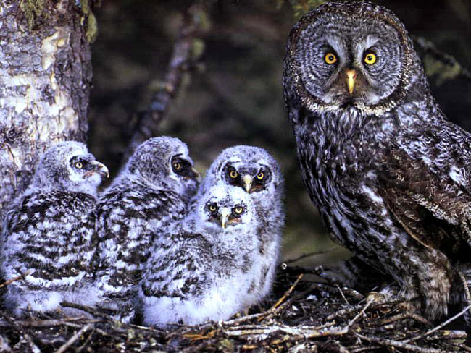
И

Slide 12
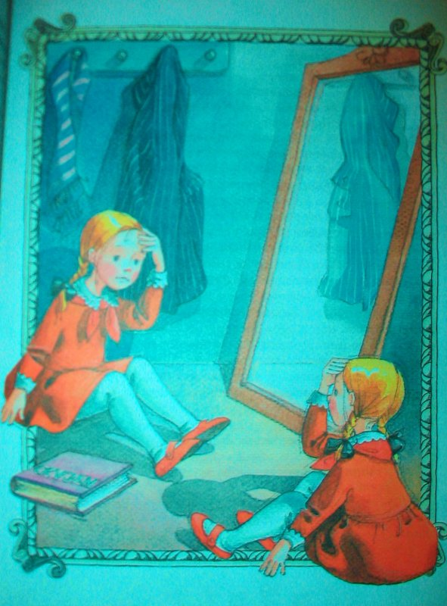
Г

Slide 13
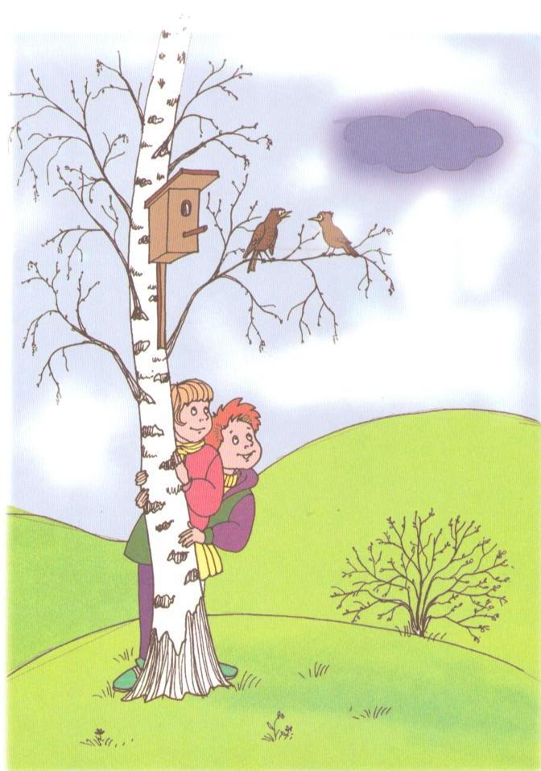
А

